Slide 1
Решение Думы города Пятигорска от 17.12.2020 года №55-64 РД «О бюджете города-курорта Пятигорска на 2021 год и плановый период 2022-2023 годов

Slide 2
Основные параметры проекта бюджета
млн. руб.
млн. руб.
Наименование показателя | 2020 | 2021 | 2022 | 2023
 | Первоначальный бюджет | проект | плановый период
ДОХОДЫ | 4 507 | 5 387 | 4 860 | 4 603
Налоговые и неналоговые доходы | 1 786 | 1 747 | 1 793 | 1 714
Безвозмездные поступления | 2 721 | 3 640 | 3 067 | 2 889
РАСХОДЫ | 5 082 | 5 521 | 4 930 | 4 673
Текущие расходы | 4 867 | 5 044 | 4 732 | 4 673
Инвестиционные расходы | 215 | 477 | 198 | 0
ДЕФИЦИТ | -575 | -134 | -70 | -70

Slide 3
Структура и динамика поступлений налоговых и неналоговых доходов
млн. руб.
1 786
1 747
1 793
1 714

Slide 4
Структура и динамика поступлений налоговых доходов
млн. руб.
1609
1583
1630
1555
Структура налоговых
доходов в 2021 году

Slide 5
Структура и динамика безвозмездных поступлений
млн. руб.
3 383
2 721
3 068
2 888

Slide 6
Программная структура расходов бюджета в 2021 году
программные расходы
14 программ – 99,3%
обеспечение деятельности Думы города Пятигорска
5 483
0,7%
отдельные гос.полномочия переданные администрации

Slide 7
Повышение оплаты труда работников муниципальных учреждений
Повышение оплаты труда работников муниципальных учреждений
в 2021 году ( млн. руб.)
Среднемесячный доход от трудовой деятельности целевых категорий (руб.)
3,04
8,03
МРОТ, руб.

Slide 8
Структура расходов бюджета в 2020-2021 годах по разделам бюджетной классификации

Slide 9
СОФИНАНСИРОВАНИЕ расходов социального направления в 2021 году
млн. руб.
Направление расходов | Межбюджетные трансферты | Местный бюджет
Предоставление молодым семьям социальных выплат на приобретение (строительство) жилья | 0,95 | 1,05
Обеспечение мероприятий по капитальному ремонту многоквартирных домов | 1,17 | 0,00
Комплектование книжных фондов муниципальных библиотек | 0,33 | 0,01
Модернизация детских школ искусств | 27,93 | 1,47
Проведение информационно-пропагандистских мероприятий, направленных на профилактику идеологии терроризма | 0,10 | 0,05
Замена оконных блоков в муниципальных дошкольных образовательных организациях и муниципальных общеобразовательных организациях | 7,62 | 0,40
Организация бесплатного горячего питания обучающихся, получающих начальное общее образование | 95,57 | 5,03

Slide 10
Структура дорожного фонда города Пятигорска в 2021 году
млн. руб.
Направление расходов | ВСЕГО | Межбюджетные трансферты | Местный бюджет
Ремонт и содержание дорог | 327,5 | 292,1 | 35,4
Строительство подъездной дороги от пересечения ул. Маршала Баграмяна, ул. Рябиновая и ул. Липовая к многоквартирному жилому дому по адресу: пер. Малиновского 13 | 26,2 | 25,9 | 0,3
Ремонт дорог местного значения по наказам избирателей | 16,5 |  | 16,5
Повышение безопасности дорожного движения | 7,2 |  | 7,2
Ремонт, сооружение, очистка ливневых канализаций | 3,6 |  | 3,6
Диагностика, обследование и паспортизация дорог | 0,1 |  | 0,1
Итого | 381,1 | 318,0 | 63,1
381,1

Slide 11
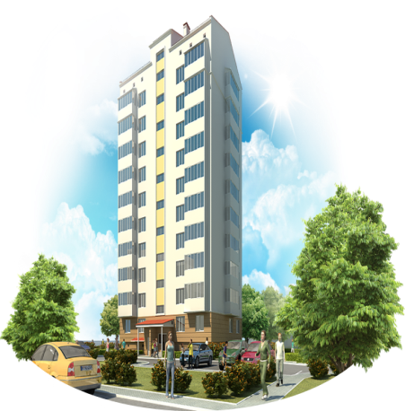
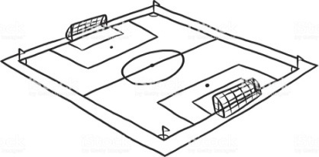
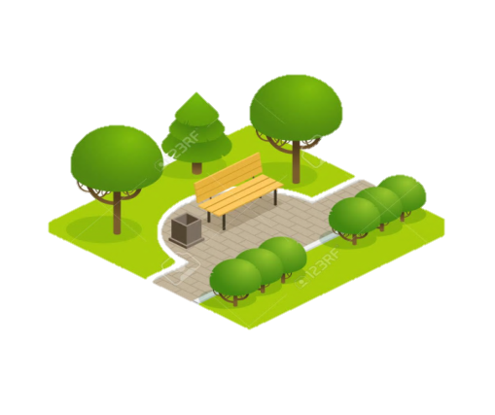
Развитие территории города, инвестиционные проекты в 2021 году
млн. руб.
Направление расходов | ВСЕГО | Межбюджетные трансферты | Местный бюджет
Обеспечение устойчивого сокращения непригодного для проживания жилищного фонда (строительство 1-2 очереди жилого дома в целях переселения из аварийного жилого фонда) | 245,2 | 240,8 | 4,4
Расходы на формирование современной городской среды (сквер им. Толстого; сквер «Лазаревский») | 136,3 | 130,1 | 6,2
Расходы за счет курортного сбора (Поющий фонтан с прилегающим сквером, обустройство тротуаров в курортной зоне) | 37,5 | 37,5 | 0,0
Реконструкция запасного поля с искусственным покрытием с подогревом на стадионе "Центральный" города Пятигорска | 58,3 | 57,7 | 0,6
Реконструкция и строительство ливневой канализации. Ливневой коллектор К-2 Огородная | 136,6 | 135,3 | 1,3
Планировка территории для размещения образовательного центра и строительства жилых домов для многодетных семей | 2,8 |  | 2,8
Планировка территории для размещения ФОК и размещения образовательного центра | 1,8 |  | 1,8
ПСД на земельного устроительство детского сада 5-6 микрорайон | 7,0 |  | 7,0
Приобретение участка, для размещения кладбища | 3,0 |  | 3,0

Slide 12
Долговая нагрузка бюджета
города-курорта Пятигорска
Муниципальный долг (млн. руб.)
Отношение объема муниципального долга к собственным доходам бюджета (%)
77,9%

